Slide 1
順伝播型ニューラルネットワークを
用いた類似コードブロック検索の試み
〇藤原裕士¹ 崔恩瀞²吉田則裕³井上克郎¹
¹大阪大学 ²奈良先端科学技術大学院大学 ³名古屋大学
Notes:
順伝播型ニューラルネットワークを用いた類似コードブロック検索の試みという題目で，大阪大学の藤原が発表させていただきます。

Slide 2
コード片検索
既存ソフトウェアは重要な資源
再利用したいコード片の情報収集が目的の1つ
  OSSのコード片が何度も再利用されると，元の
  プロジェクトがよくわからなくなる
    コード片検索でオリジナルコード片を特定
    オリジナルコード片のライセンス記述等の調査
  必要としているコード片がどのように再利用・保守されているかを調べたい
    コード片検索で編集後コード片を特定
    より優れた脆弱性対策がされているコード片の発見
Notes:
既存ソフトウェアはソフトウェア開発における重要な資源であるという背景があります．
既存ソフトウェアのコード片を再利用するなどによって，ソフトウェア開発の生産性を向上させることができます．その際，再利用できるコード片を見つけるほかに，再利用したいコード片の情報を収集する必要があります．
目的の１つとしては，再利用を考えているコード片の情報の収集
ソースコードの再利用と保守に関する情報は、ソフトウェア開発者がソースコードを再利用することを決定するための非常に重要な手掛かりである

Slide 3
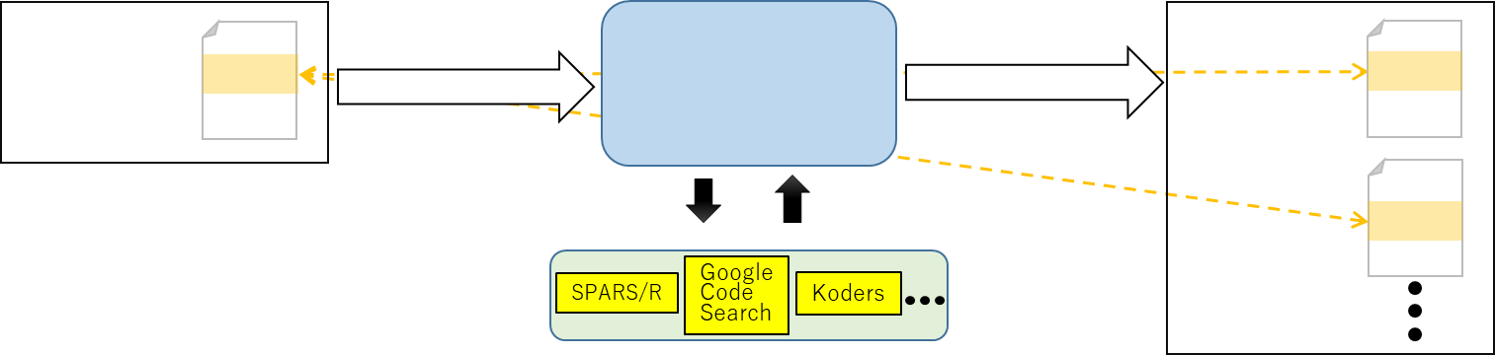
コード検索ツール: Ichi Tracker[1]
OSSを対象としたコード検索ツール
  コード片を入力すると，コード検索エンジンへ渡すクエリを生成
  検索結果をCCFinder[2]でフィルタリング
    検索結果として構文的に一致した部分が存在する類似コード片を出力
コード片
Ichi Tracker
CCFinder
入力コード片と
類似したコード片
入力
検索クエリ
検索結果
コード検索エンジン
出力
[1]Inoue, et al. : Where does this code come from and where does it go?-integrated code history tracker for open source systems. Proc. of ICSE, pp.331-341, 2012.
[2]Kamiya, et al. : CCFinder: a multilinguistic token-based code clone detection system for large scale source code. IEEE Transactions on Software Engineering, Vol. 28, No. 7, pp. 654–670, 2002.
Notes:
次に，コード検索ツール「Ichi Tracker」を紹介したいと思います．
コードクローン検出ツールCCFinder

Slide 4
研究動機(1)
Ichi Trackerの問題点
  検索結果は，CCFinderを用いて検出できるトークン列が
  含まれているコード片
  類似していても構文的に異なるとフィルタリング
  対象になり得る
    入力コード片に存在するバグ
    変数宣言の順番が異なる

Slide 5
研究動機(2)
機械学習とコード検索は相性が良い
  コード片検索は，プロジェクト内のコード片(=知っている
  コード片)と検索クエリが構文的・意味的に似たパターンを
  持っているかどうかを調べるというタスク
    機械学習はパターン認識によく用いられている
  学習させたコード片の潜在的な特徴から，既存ツール
  では検出しにくい類似コード片を見つけることができる
  可能性がある
  うまく検索を実行できなかったコード片も，学習させることで次からは検索できるようになる
Notes:
機械学習とコード検索の相性が良いと考えている

Slide 6
研究概要
順伝播型ニューラルネットワーク(FFNN)を使用し，
類似コードブロックの検索を試みた
  手法は学習と検索の2フェイズに分割
  入力: コード片
  出力: 類似コードブロック
学習
プロジェクト
コード片
入力
出力
FFNN
類似コードブロック
Notes:
早口なってないか確認
そこで，本研究では，順伝播型ニューラルネットワークを使用した類似コードブロック検索を試みました．
この手法では，構文的に異なるコード片も検索することができます．
この手法は，学習と検索の2ステップに分割され，コード片を検索クエリとして，そのコード片の類似コードブロックを出力するという形になっています．
そして，本手法の有用性を示すため，検索精度に関する評価実験を行っています．

Slide 7
コードブロックの定義
関数
中括弧で囲まれた部分
  if
  while
  for
  do-while
  switch
public static void BubbleSortInt1( int[] num )
{
boolean flag = true;
int temp;
while (flag) {
flag = false;
for (int j = 0; j < num.length - 1; j++) {
if (num[j] > num[j + 1]) {
temp = num[j];
num[j] = num[j + 1];
num[j + 1] = temp;
flag = true;
}
}
}
}
Notes:
まずは，本研究における用語の定義を行います．
コードブロックの定義です．コードブロックとは，関数または，if文などで現れる，中カッコで囲まれた部分を指します．
この例において，色付きの四角で囲った部分をコードブロックとして扱います．

Slide 8
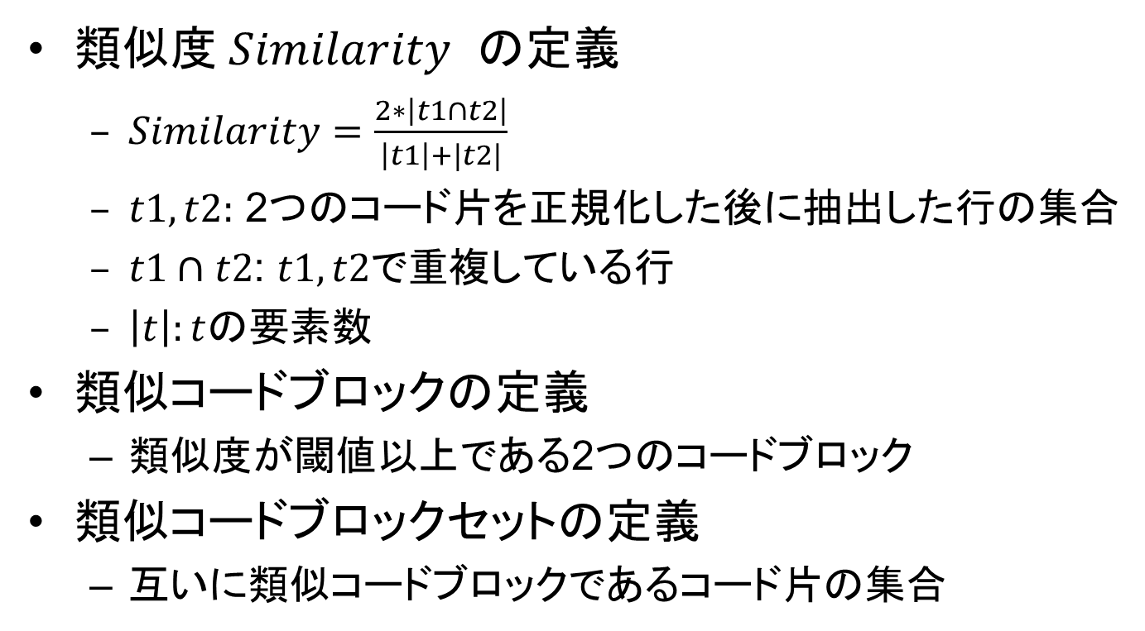
類似コードブロックに関する定義
類似度$Similarity$ の定義
  $Similarity=\frac{2∗\left|t1∩t2\right|}{\left|t1\right|+|t2|}$
  $t1,t2:$ 2つのコード片を正規化した後に抽出した行の集合
  $t1∩t2$: $t1,t2$で重複している行
  $\left|t\right|:t$の要素数
類似コードブロックの定義
  類似度が閾値以上である2つのコードブロック
類似コードブロックセットの定義
  互いに類似コードブロックであるコード片の集合
Notes:
重複している行に2をかけたものを，2つのコード片の行の総数で割ります．
類似度の定義は，簡単にいいますと，2つのコード片の行が重複している割合
類似コードブロックは，類似度が0より大きいものと定義
類似コードブロックをまとめて扱う単位が類似コードブロックセット

Slide 9
ネガティブデータ
以下のコードブロックから作成した特徴ベクトルを
ネガティブデータと定義
  検索対象としていないプロジェクトから抽出した
  コードブロック
ネガティブデータを用意する理由・目的
  FFNNを使用
    コード検索を分類問題へと置換
  検索結果は大きく2通り
    何らかの類似コードブロックセット
    検索結果なし
  分類における“検索結果なし”クラスを作成する目的
Notes:
本研究において，検索対象とするリポジトリ内のソースコード以外に，用意する必要があるコードブロック集合がありますので，それについて説明します．
本研究では，ニューラルネットワークを使用し，コード検索を分類問題へと置換しています．その際，検索を行うと，何らかの類似コードブロックセットを出力するほか，検索結果が無い可能性もあります．
分類における検索結果無しクラスを作成するため，検索対象とするリポジトリ内のコードブロックとは別に，新たにコードブロックを大量に用意し，学習させる必要があります．このコードブロックから作成した特徴ベクトルをネガティブデータと定義します．

Slide 10
ポジティブデータ
以下のコードブロックから作成した特徴ベクトルを
ポジティブデータと定義
  検索対象とするプロジェクト内の各類似コード
  ブロック
  １に対してミューテーションを適用することで作成
  した１の類似コードブロック
実行したミューテーション操作
  行の削除・挿入
  識別子名の変更
  演算子の変更
Notes:
ミューテーションの目的としては，学習データを増やすため
早口 注意！

Slide 11
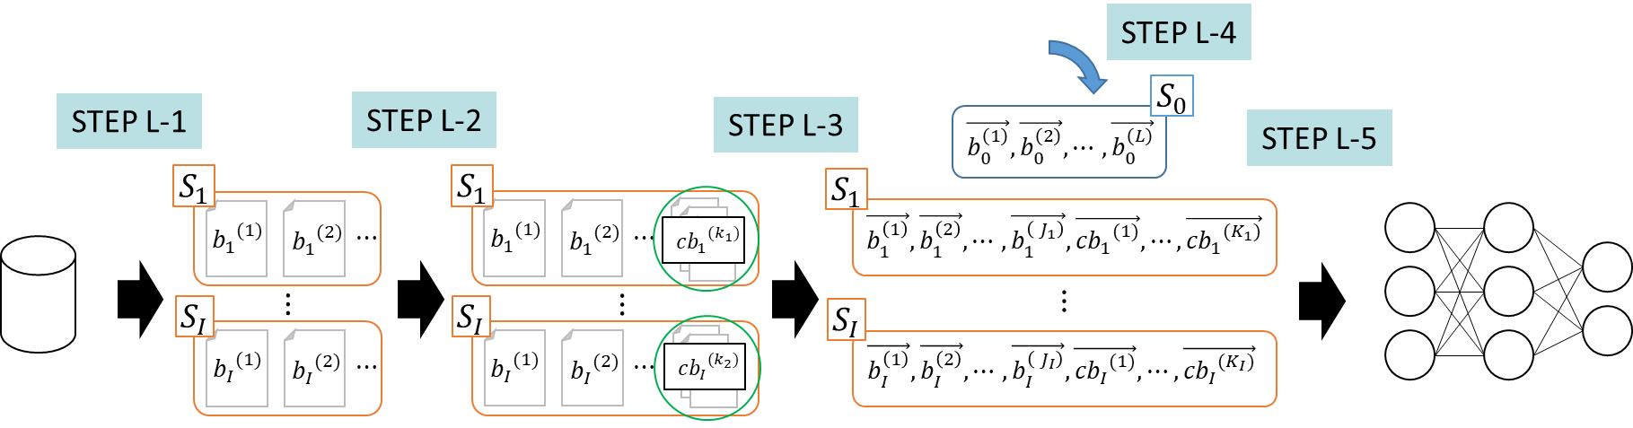
学習フェイズのアルゴリズム
STEP L-1: コードブロック抽出と類似コードブロックセット構成
STEP L-2: ミューテーションによる類似コードブロックの作成
STEP L-3: ポジティブデータの作成
STEP L-4: ネガティブデータの作成
STEP L-5: FFNNモデルの学習
ネガティブデータ
ミューテーションで作成
プロジェクト
ポジティブデータ
(特徴ベクトル)
FFNN
類似コード
ブロックセット
Notes:
コード検索アルゴリズムの学習ステップについて説明します．
A-1で，プロジェクト内のソースコードからコードブロックを抽出し，コードクローン検出ツールなどを使用して，類似コードブロックセットS1~SIを構成します．
A-2で，学習用データを増やすため，ミューテーションをコードブロックに適用して類似コードブロックを新たに生成します．
A-3で，類似コードブロックセットS1~SIを特徴ベクトルに変換します．
A-4で，検索対象リポジトリの外で用意したコードブロックをベクトル化し，ネガティブデータを作成します．
A-5で，特徴ベクトルを入力データ，類似コードブロックセットの添え字をラベルとして，教師あり学習を行います．
A-3,4についての補足をいたします．A-3,4でコードブロックを特徴ベクトルに変換しているのですが，その手法について説明します．

Slide 12

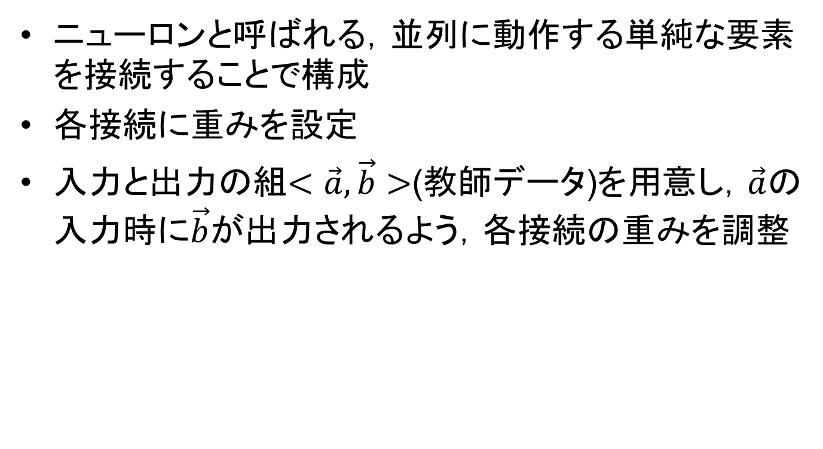







順伝播型ニューラルネットワーク(FFNN)
ニューロンと呼ばれる，並列に動作する単純な要素を接続することで構成
各接続に重みを設定
入力と出力の組$<\vec{a},\vec{b}>$(教師データ)を用意し，$\vec{a}$の入力時に$\vec{b}$が出力されるよう，各接続の重みを調整
$$n_{00}$$
$$n_{10}$$
入力ベクトル
出力ベクトル
$$n_{20}$$
$$n_{01}$$
$$n_{11}$$
$$n_{21}$$
$$n_{02}$$
$$n_{12}$$
Notes:
n00～ n21 で構成される，3 層の FFNN の例である．FFNN の入力と出力はともにベクトルであり，そのベクトルの次元はネットワーク構造に依存する．図 2 の例では入力が 3 次 元，出力が 2次元のベクトルである．入力ベクトルと出力ベクトルの組を FFNN に与え，その入力ベクトルを FFNN に与えた際にその出力ベクトルが出力されるように重みの値を調整することに よって，入力ベクトルと出力ベクトルを対応づける FFNN への訓練ができる．このように訓練した FFNN に，学習させた入力ベクトルに類似したベクトルを入力として与えた場合，学習させた出力ベクトルに類似したベクトルが出力 される．従って，出力ベクトルを分析することによって， 入力ベクトルを特徴ごとに分類することができる

Slide 13
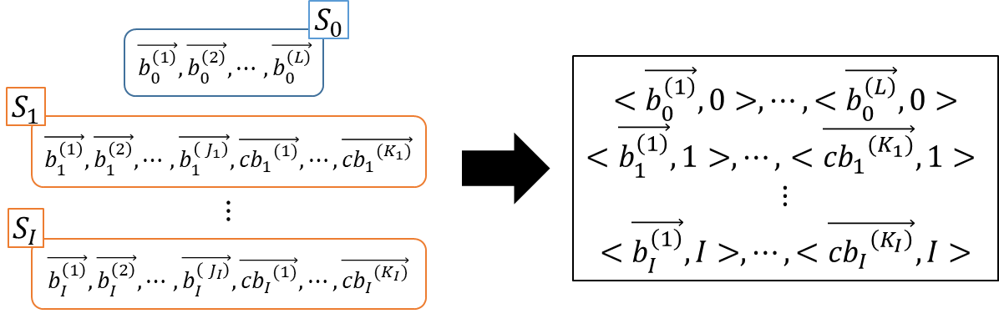

教師データ作成
各類似コードブロックセットから生成したポジティブデータ集合$\{S_{1},⋯S_{I}\}$に含まれる特徴ベクトルには，
ラベル{$1,⋯,I$}を対応させる
ネガティブデータ集合$\{S_{0}\}に$含まれる特徴ベクトルには，ラベル$\{0\}$を対応させる
Notes:
A-5で教師あり学習を行う際に使用する教師データについて説明
類似コードブロックセットの添え字と同じラベルを付与して，教師あり学習に使用します

Slide 14
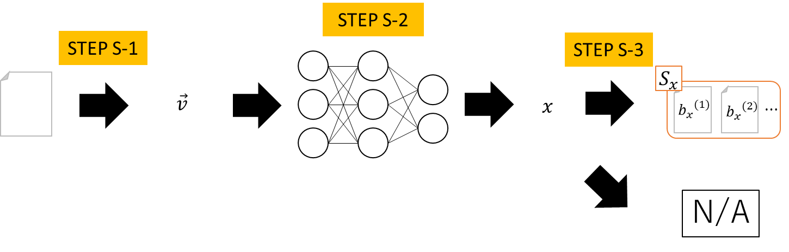


検索フェイズのアルゴリズム
STEP S-1: 検索コード片の特徴ベクトル作成
STEP S-2: 検索コード片に対するラベルの算出
STEP S-3: 類似コードブロックセットの出力
ラベル
$$x≠0$$
検索したい
コード片
特徴ベクトル
学習済みFFNN
$$x=0$$
Notes:
次に，検索ステップについて説明します．
B-1では，検索したいコード片を，特徴ベクトルに変換します．
B-2では，その特徴ベクトルをモデルに入力します．その結果，ラベルが算出されます．
B-3で，算出されたラベルに対応する類似コードブロックセットを出力します．その際，ラベルが0であれば，ネガティブデータに類似しているということなので，「検索結果なし」とします．

Slide 15
評価実験
検索精度の評価
  類似コードブロックの類似度閾値を変化させた場合に
  生じる検索精度への影響
  2種類のベクトル化手法で特徴ベクトルを作成して学習を行った場合に生じる検索精度への影響
ミューテーションの評価
Notes:
早口 だいじょうぶか？

Slide 16
実験環境と学習パラメータ
実験環境
  CPU：Intel Xeon E5-1603 v4 @ 2.80GHz×2
  RAM：32.0GB
学習パラメータ
  使用ライブラリ: chainer 3.4.0 [3]
  層の構成：全結合で3層(隠れ層: 1層)
  隠れ層のノード数: 200
[3]Chainer: A flexible framework for neural networks
https://chainer.org/

Slide 17
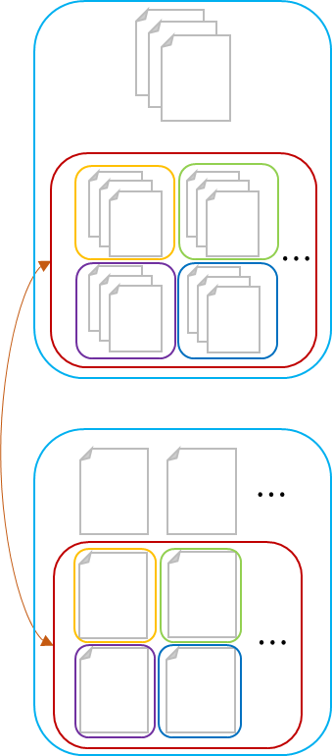










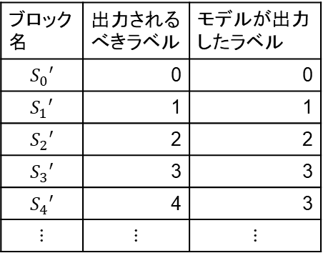
検索精度評価実験の概要
各プロジェクトのソースコードを利用して学習用データセットと評価用データセットを作成
学習用データセットを使用してモデル作成
評価用データセットを使用して適合率・再現率・F値を算出
学習用
データセット
STEP2
ブロック名 | 出力されるべきラベル | モデルが出力 したラベル
$$S_{0}′$$ | 0 | 0
$$S_{1}′$$ | 1 | 1
$$S_{2}′$$ | 2 | 2
$$S_{3}′$$ | 3 | 3
$$S_{4}′$$ | 4 | 3
$$⋮$$ | $$⋮$$ | $$⋮$$
$$S_{0}$$
$$S_{1}$$
$$S_{2}$$
$$S_{3}$$
$$S_{4}$$
FFNN
類似コード
ブロック
$$S_{0}′$$
STEP3
$$S_{1}′$$
$$S_{2}′$$
評価用
データセット
$$S_{3}′$$
$$S_{4}′$$
適合率・再現率・F値
Notes:
評価実験は3ステップで行います．図をつかって説明していきます．
まず，各プロジェクトのソースコードを利用して学習用データセットと評価用データセットを作成します．
次に，学習用データセットを使用してモデルを作成します．
最後に，評価用データセットを使用して,モデルに入力として与えます．その際，評価用データセットに含まれるコードブロックが，学習用データセットのどの類似コードブロックセットに当てはまるかを事前に把握しておき，実際にモデルが出力したラベルと比較することで，適合率・再現率・F値を算出します．

Slide 18
対象コードブロック
3つのOSSを使用
  Hbase,OpenSSL,FreeBSD
プロジェクト内の類似コードブロックセットを抽出
  類似度0.9~1.0 : CCFinderの出力
    Hbaseから抽出
  類似度0.7~0.8 : バージョン間で編集が行われた
  コードブロック
    OpenSSLから抽出
  類似度0.1~0.2 : getopt 関数を使用してコマンドの
  オプション処理を行うメソッド
    FreeBSDから抽出
Notes:
早口になってない？

Slide 19
学習・評価用データセット
作成方法
各セット内の類似コードブロックを2:8に分割
  2割グループを学習用データセットに使用
    2割グループのコードブロックにミューテーションを適用し，
    ポジティブデータを作成
  8割グループを評価用データセットに使用
    2割グループの検索対象類似コードブロックセットを検索結果
    として出力できるか調査
    2割だけ学習に使用することで，類似コードブロックが少ない場合でも学習できることを示す目的
Notes:
2割グループとそこからミューテーションで生成したコードブロックが，今回の実験で検索対象となる類似コードブロックセット
8割グループを検索クエリとしてモデルに入力したとき，2割グループを検索結果として出力するかどうか調査します．

Slide 20
特徴ベクトル作成方法
各コードブロックを特徴ベクトルに変換
2種類の手法で作成した特徴ベクトルを学習させたそれぞれのモデルを用いて検索精度を比較
  BoW
    文書を特徴ベクトルに変換する手法の中で最も単純な手法
    one-hot表現で単語を表現し，それらの和で文書の特徴を表現
  doc2vec
    自然言語処理で広く利用されている機械学習ベースの手法
    分散表現で単語を表現し，それらを用いて文書の特徴を表現
Notes:
one-hot: 語彙の数だけ次元を用意して、表現したい文に含まれている単語に対応する次元を１に、それ以外を0にする方法です。
分散表現:単語を低次元の実数値ベクトルで表す表現です。

Slide 21
実験対象プロジェクト
プロジェクト名 | 言語 | 類似度 | バージョン | 学習用データセット |  | 評価用データセット
 |  |  |  | ポジティブデータ | ネガティブデータ | ポジティブデータの 類似コードブロック | ポジティブデータに 類似して いない コード片
Hbase | Java | 0.9~1.0 | 2.0 | 28,822 | 30,000 | 740 | 12,688
OpenSSL | C | 0.7~0.8 | 0.9.1~ 1.1.0 | 36,772 | 30,000 | 281 | 99,719
FreeBSD | C | 0.1~0.2 | 11.1.0 | 27,852 | 30,000 | 747 | 8,177
Notes:
対象となるプロジェクトはHbase,OpenSSL,FreeBSDの3つで，言語や，抽出した類似コードブロックの類似度が異なる．
学習用データセットの検索対象コードブロックが，2割グループと，作成した類似コードブロックになります．
評価用データセットの，ポジティブデータのクローンというのが，8割グループになります．
ネガティブデータは30000ずつ使用
OpenSSLだけバランスが悪いのは複数バージョン使っているから

Slide 22
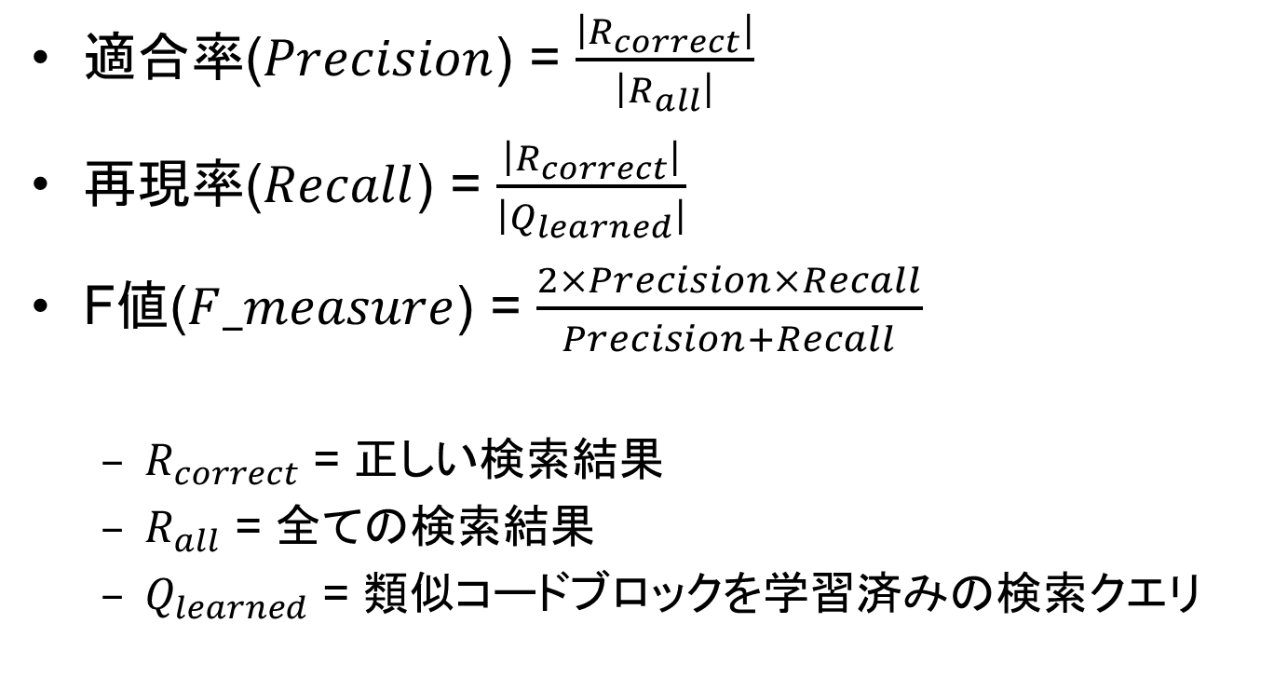
検索精度指標の定義
適合率($Precision$) = $\frac{\left|R_{correct}\right|}{\left|R_{all}\right|}$
再現率($Recall$) = $\frac{\left|R_{correct}\right|}{\left|Q_{learned}\right|}$
F値($F_measure$) = $\frac{2×Precision×Recall}{Precision+Recall}$
  $R_{correct}$ = 正しい検索結果
  $R_{all}$ = 全ての検索結果
  $Q_{learned}$ = 類似コードブロックを学習済みの検索クエリ
Notes:
検索精度指標について定義したいと思います．本評価実験では，適合率，再現率，F値を用います．
適合率＝検索結果として類似コードブロックセットが出力されたときに，それが正しい割合．
再現率＝入力コード片の類似コードブロックを学習済みである場合に，それを正しく出力する割合．

Slide 23
検索精度評価実験の結果
プロジェクト名 | 類似度 | BoW |  |  | doc2vec
 |  | 適合率 | 再現率 | F値 | 適合率 | 再現率 | F値
HBase | 0.9~1.0 | 0.924 | 1.000 | 0.960 | 0.830 | 1.000 | 0.907
OpenSSL | 0.7~0.8 | 0.733 | 1.000 | 0.846 | 0.652 | 1.000 | 0.789
FreeBSD | 0.1~0.2 | 0.497 | 0.822 | 0.620 | 0.519 | 0.529 | 0.524
類似度0.7以上で再現率1.0
  多少の構文上の差異は再現率に影響しない
doc2vecよりもBoWのほうがF値が高い
  構文的な類似性の抽出がより重要な実験だったため
Notes:
doc2vecはBoWと比べて意味的な類似性を表現
本実験で設定した類似度は構文的なもの
個人的にはdoc2vecのほうが良い結果が出ると思っていた

Slide 24
評価実験
検索精度の評価
ミューテーションの評価
  ミューテーション操作で作成した学習データの使用数を
  変化させて学習を実行
  検索対象プロジェクト内に類似コードブロックがないコードブロックでも学習・検索可能であることを示す目的
Notes:
どのようにしてミューテーションの評価実験をおこなったのかを説明します

Slide 25

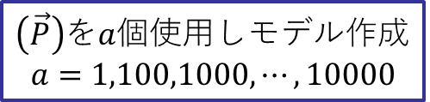





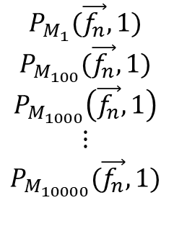


ミューテーション評価実験の概要
STEP1
ミューテーション
特徴ベクトル生成
元コードブロック以外の
コードブロック
ラベル1
ラベル0
元コードブロック
$$\left(\vec{P}\right)$$
$$\left(\vec{N}\right)$$
STEP2
ポジティブデータ
ネガティブデータ
$\left(\vec{P}\right)$を$a$個使用しモデル作成
$$a=1,100,1000,⋯,10000$$
$$\left(\vec{f_{n}}\right)$$
$$P_{M_{1}}(\vec{f_{n}},1)$$
$$P_{M_{100}}(\vec{f_{n}},1)$$
$$P_{M_{1000}}\left(\vec{f_{n}},1\right)$$
$$⋮$$
$$P_{M_{10000}}(\vec{f_{n}},1)$$
過去バージョンに
存在する
類似コードブロック
$$a=1$$
$$a=100$$
$$a=1000$$
STEP3
STEP4
$$⋯$$
類似コードブロック
入力
$$a=10000$$
判定確率出力
Notes:
RQ2はミューテーションの評価実験になります
まず，特定のコードブロックを1つ選び，それに対してミューテーションを行うことで類似コードブロックを生成し，類似コードブロックセットを構成し，特徴ベクトルを生成，ラベル1を付与します．ネガティブデータも生成し，ラベル0を付与します
次に，ポジティブデータの中からは$，a$個だけ学習データに使用し，$a$の値を変更しつつ その他は同じ手順でモデルを作成
次に，1で選んだコードブロックの類似コードブロック200個を各モデルに入力し，モデルが出力するラベル1に対する確率と$a$の値との関係を調査します．
ラベル1に対する確率は，高いほど，検索クエリとポジティブデータが強く類似しているとモデルが判定していることになります．

Slide 26
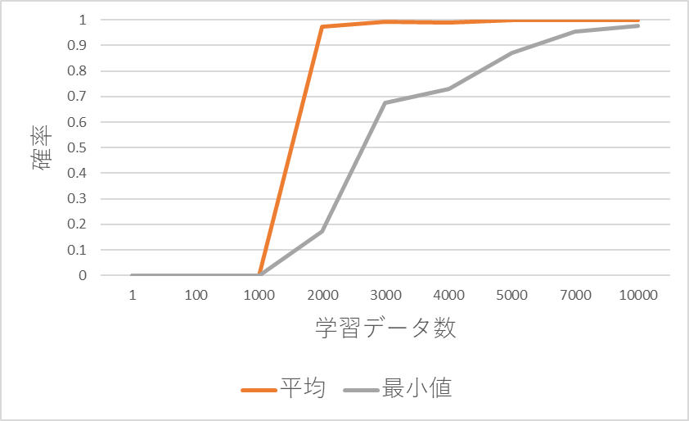
ミューテーション評価実験の結果
ミューテーションで作成した学習データを増やすと
モデルが正しく判定する確率が上昇
  学習が進むようになった
Notes:
average: モデルが各類似コードブロックに対して出力した確率の平均
min: モデルが各類似コードブロックに対して出力した確率の最小値
学習データを増やすとモデルが正しく判定する確率が上昇しているため，元のリポジトリ内に類似コードブロックが存在しなくても，学習を実行できることを示すことができました．

Slide 27
実験手順に対する考察
1つのプロジェクトから様々な類似度のコード
ブロックを抽出すべきではないか
  様々な類似度のコードブロックが十分含まれている
  プロジェクトを探すのが難しかった
  低類似度の類似コードブロックから作成したモデルに
  対して高類似度の類似コードブロックを入力しても，正しく検索できた
    学習させたコードブロックよりも類似度が高ければ，正しく検索
    できる可能性が高い
  様々な類似度のコードブロックを学習させても，本検索精度
  評価実験と似た結果になると思われる

Slide 28
まとめと今後の課題
まとめ
  FFNNを用いたコード片検索
  構文的に異なる類似コードブロックに対しても高い再現率を実現
今後の課題
  Ichi Tracker 等の既存手法との比較
  さらに大規模・複数リポジトリへの適用
  検索速度の評価
  新たなベクトル化手法やネットワーク構造の実装
Notes:
コードブロックを特徴ベクトルに変換するのに
BoWは10000個あたり5秒ほど
doc2vecは10,000個あたり18秒ほど
特徴ベクトルを検証するのにかかる時間は10,000個あたり8秒ほど

Slide 29
類似コード検索
既存ソフトウェアは重要な資源
  コード片の再利用
  API などに関する使用方法や実際に使用されている場面の調査
自動で必要なコード片を発見するために，コード
検索ツールが必要
  コード片を検索クエリにする方法
  キーワードを検索クエリにする方法
Notes:
まず，類似コード検索について説明します．類似コード検索が必要であるという背景に，既存ソフトウェアが重要な資源であるという事実があります．
既存ソフトウェアを，コード片の再利用，API利用法の調査などに使用することで，ソフトウェア開発の生産性を向上させることができます．その際，自動で必要なコード片を発見するため，コード検索ツールが必要になります．
また，コード片をクエリとした類似コード片検索を行うことで，オリジナルのコード片のライセンス記述を調べることや，より優れた脆弱性対策がされているコード片を探すことができます．
本研究ではコード片検索に注目しています

Slide 30
実験結果まとめ
類似度0.7以上で再現率1.0
  多少の構文的な差異は再現率に影響しない
doc2vecよりもBoWのほうがF値が高い
  doc2vecはBoWと比べて意味的な類似性を表現
  本実験で設定した類似度は構文的なもの
  doc2vecは実験方法との相性がBoWと比べて悪かった
ミューテーション操作で作成した学習データを
増やすとモデルの判定確率が上昇
  学習データをミューテーション操作で増やすのは有効

Slide 31
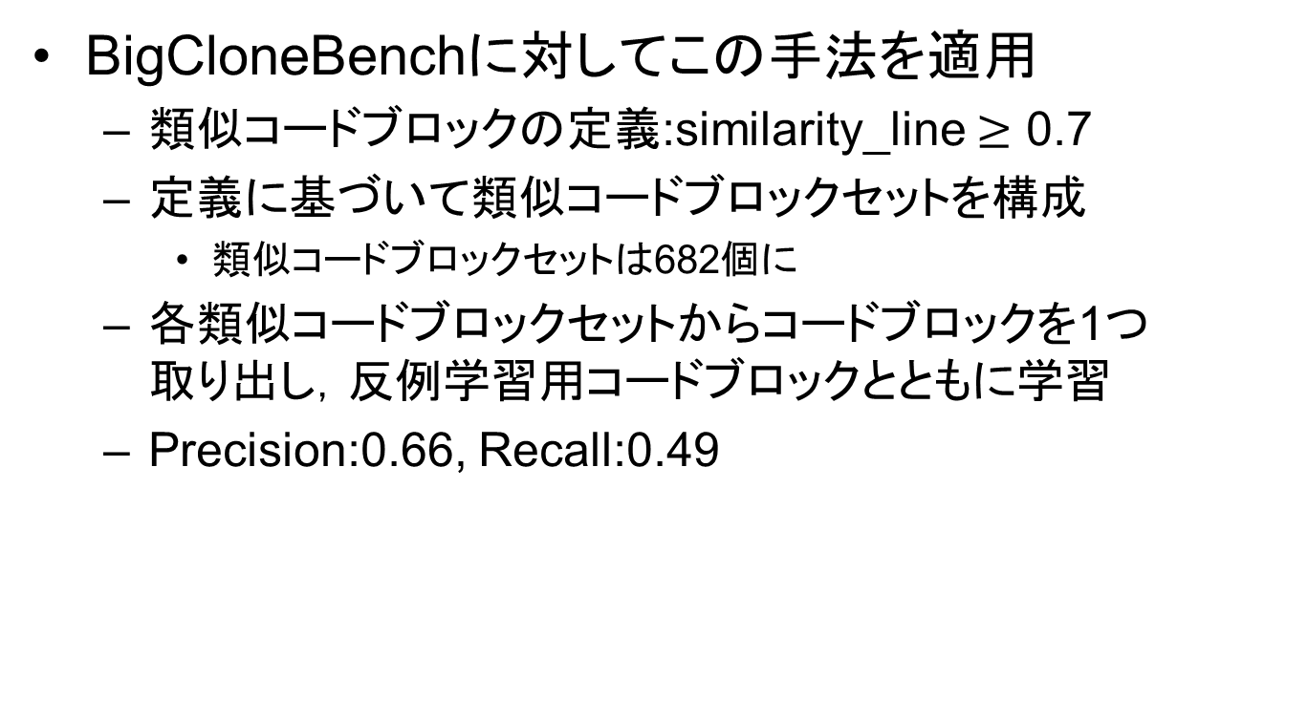
最近の動向
BigCloneBenchに対してこの手法を適用
  類似コードブロックの定義:similarity_line $≥$ 0.7
  定義に基づいて類似コードブロックセットを構成
    類似コードブロックセットは682個に
  各類似コードブロックセットからコードブロックを1つ
  取り出し，反例学習用コードブロックとともに学習
  Precision:0.66, Recall:0.49

Slide 32
最近の動向
BigCloneBenchのソースコードでは同じ識別子名が多く使用されているため，学習がうまく進まなかった可能性が考えられる
  file, Input, Output, Stream 等
大規模なプロジェクトから検索を行うには識別子
以外の要素を考慮する必要がある
  構文，トークン間の共起 等
現在，RNNの実装に取り組んでいる

Slide 33
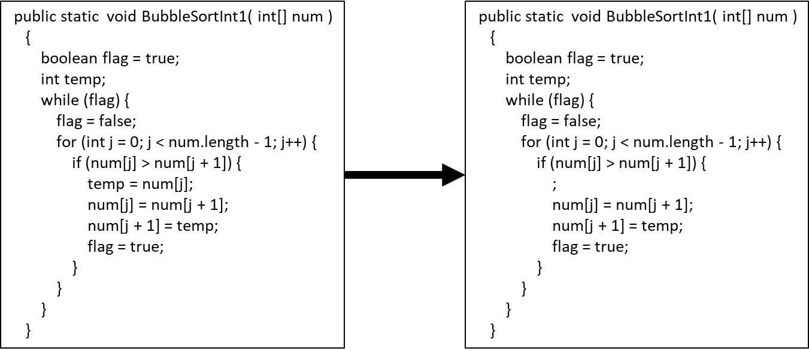
ミューテーション
機械的な操作でソースコードの一部を変更し，
コードクローンを作成
タイプ3コードクローン生成の例
Notes:
ミューテーションとは，本来は，機械的な操作でソースコードにバグを埋め込み，テストケースを評価することを指します．
本手法では，類似コードブロックを作成するために使用しています．

Slide 34
ベクトル化手法の比較

Slide 35
コードクローン
タイプ2
for (j = 0; j < num.length - 1; j++) {
if (num[j] > num[j + 1]) {
temp = num[j];
num[j] = num[j + 1];
num[j + 1] = temp;
flag = true;
}
}
for (j = 0; j < x.length - 1; j++) {
if (x[j] > x[j + 1]) {
temp = x[j];
x[j] = x[j + 1];
x[j + 1] = temp;
flag = true;
}
}
タイプ3
タイプ4
for (j = 0; j < num.length - 1; j++) {
if (num[j] > num[j + 1]) {
temp = num[j + 1];
num[j + 1] = num[j];
num[j] = temp;
flag = true;
}
}
j = 0;
while (j < num.length - 1) {
if (num[j] > num[j + 1]) {
temp = num[j];
num[j] = num[j + 1];
num[j + 1] = temp;
flag = true;
}
j++;
}
Notes:
Ichi Trackerは，タイプ2を入力した場合は検索できますが，タイプ3,4を入力した場合は元のコード片を正しく検索できません．

Slide 36
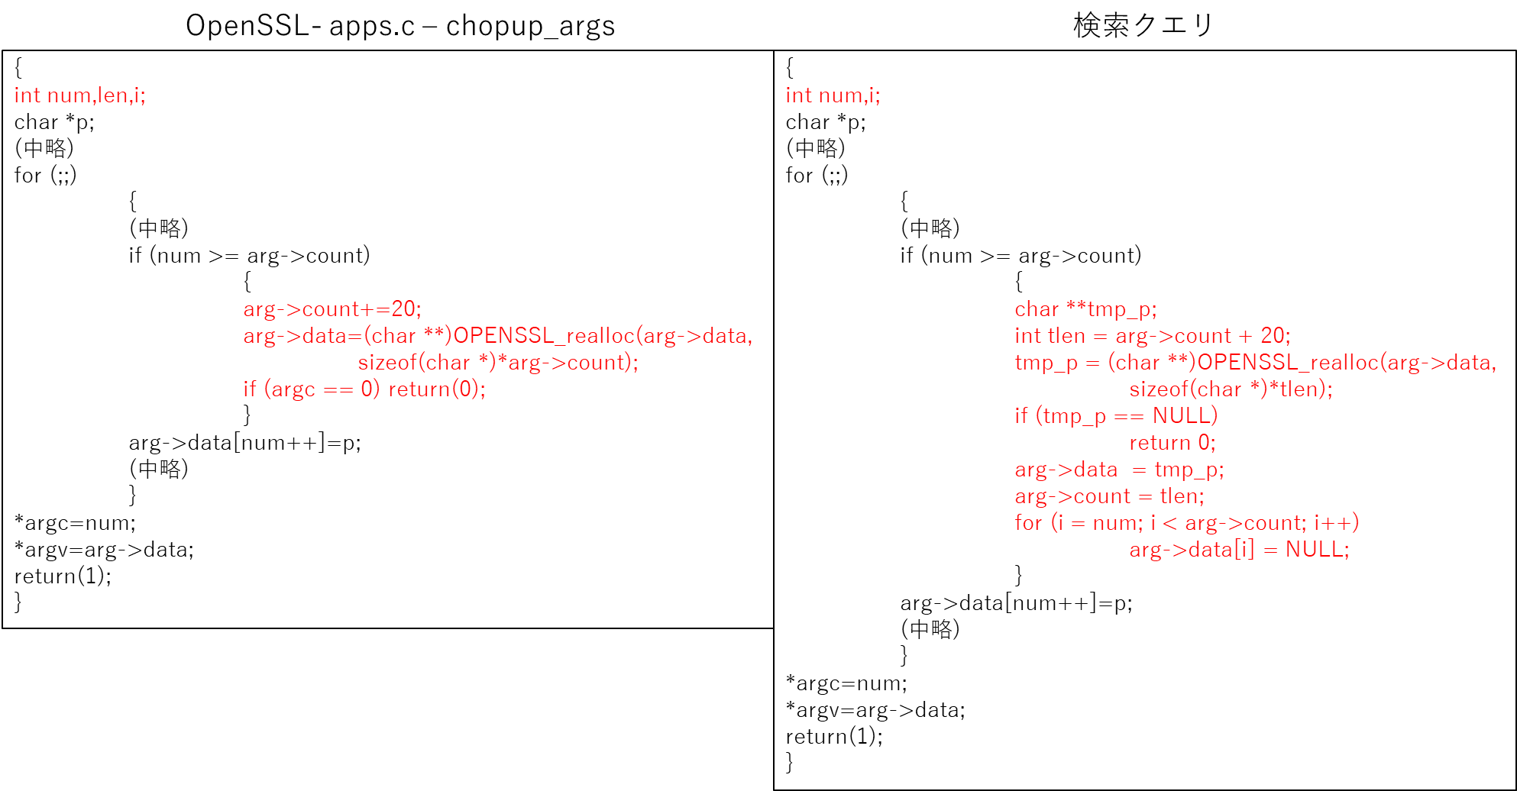
類似コードブロックの実例
Notes:
類似コードブロックの実例です．赤い部分は，コード片の間で互いに異なる部分を示しています．このように，少し異なるコード片を入力しても，学習済みの類似コードブロックを検索結果として出力することができます．

Slide 37
検索失敗例
List<Object> list = new ArrayList<Object>();
boolean present_tableName = true && (isSetTableName());
list.add(present_tableName);
if (present_tableName)
list.add(tableName);
return list.hashCode();
学習済み
コードブロック
ArrayList<Long> timestamps = new ArrayList<>(filterArguments.size());
for (int i = 0; i<filterArguments.size(); i++) {
long timestamp =
ParseFilter.convertByteArrayToLong(filterArguments.get(i));
timestamps.add(timestamp);
}
return new TimestampsFilter(timestamps);
検索クエリ

Slide 38
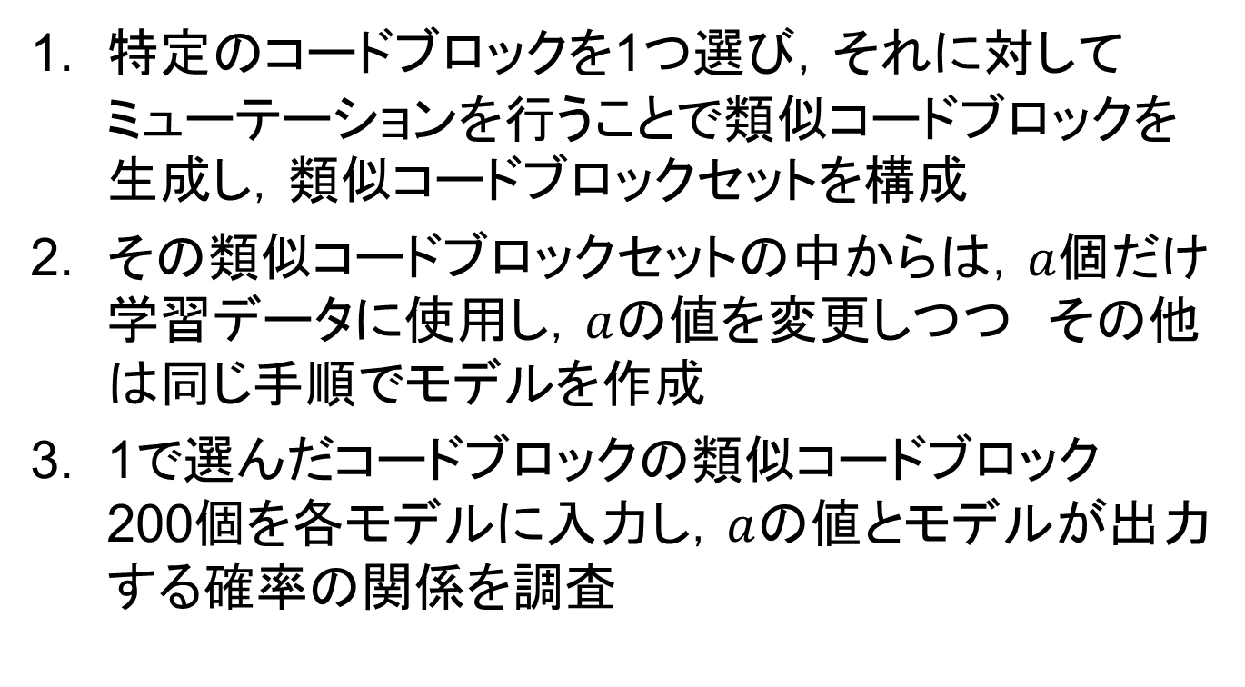
評価実験2の手順
特定のコードブロックを1つ選び，それに対してミューテーションを行うことで類似コードブロックを生成し，類似コードブロックセットを構成
その類似コードブロックセットの中からは$，a$個だけ学習データに使用し，$a$の値を変更しつつ その他は同じ手順でモデルを作成
1で選んだコードブロックの類似コードブロック
200個を各モデルに入力し，$a$の値とモデルが出力する確率の関係を調査
Notes:
評価実験は3ステップで行います．図をつかって説明していきます．

Slide 39
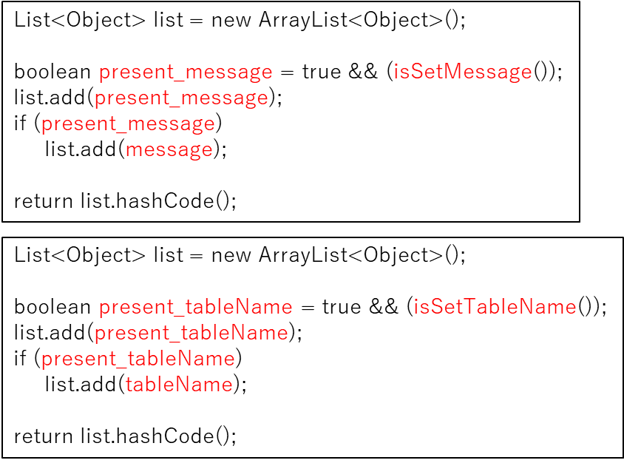
コード例(Hbase)

Slide 40
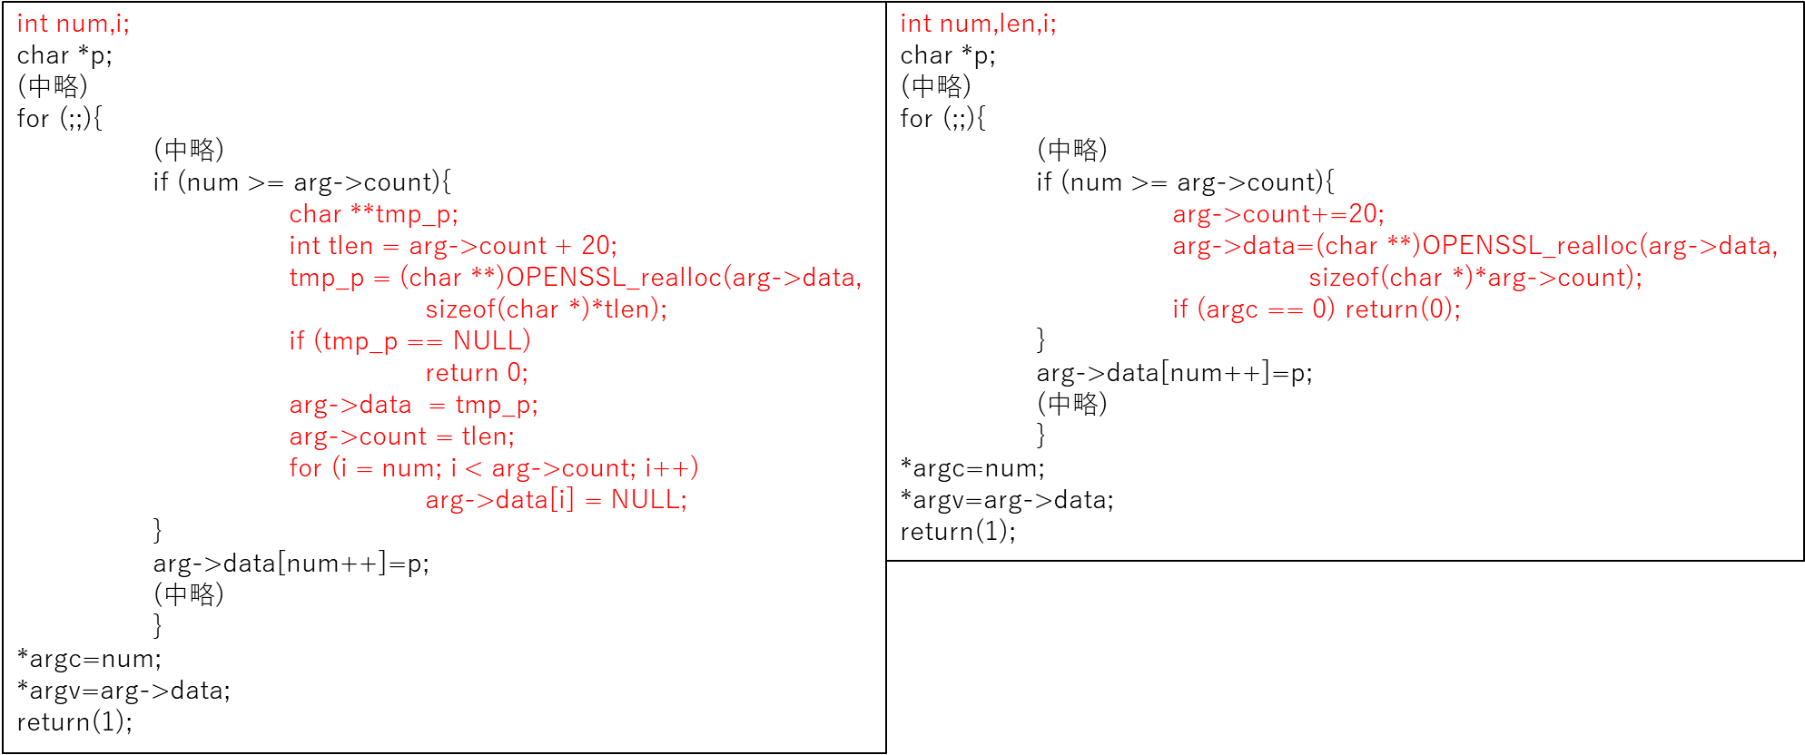
コード例(OpenSSL)

Slide 41
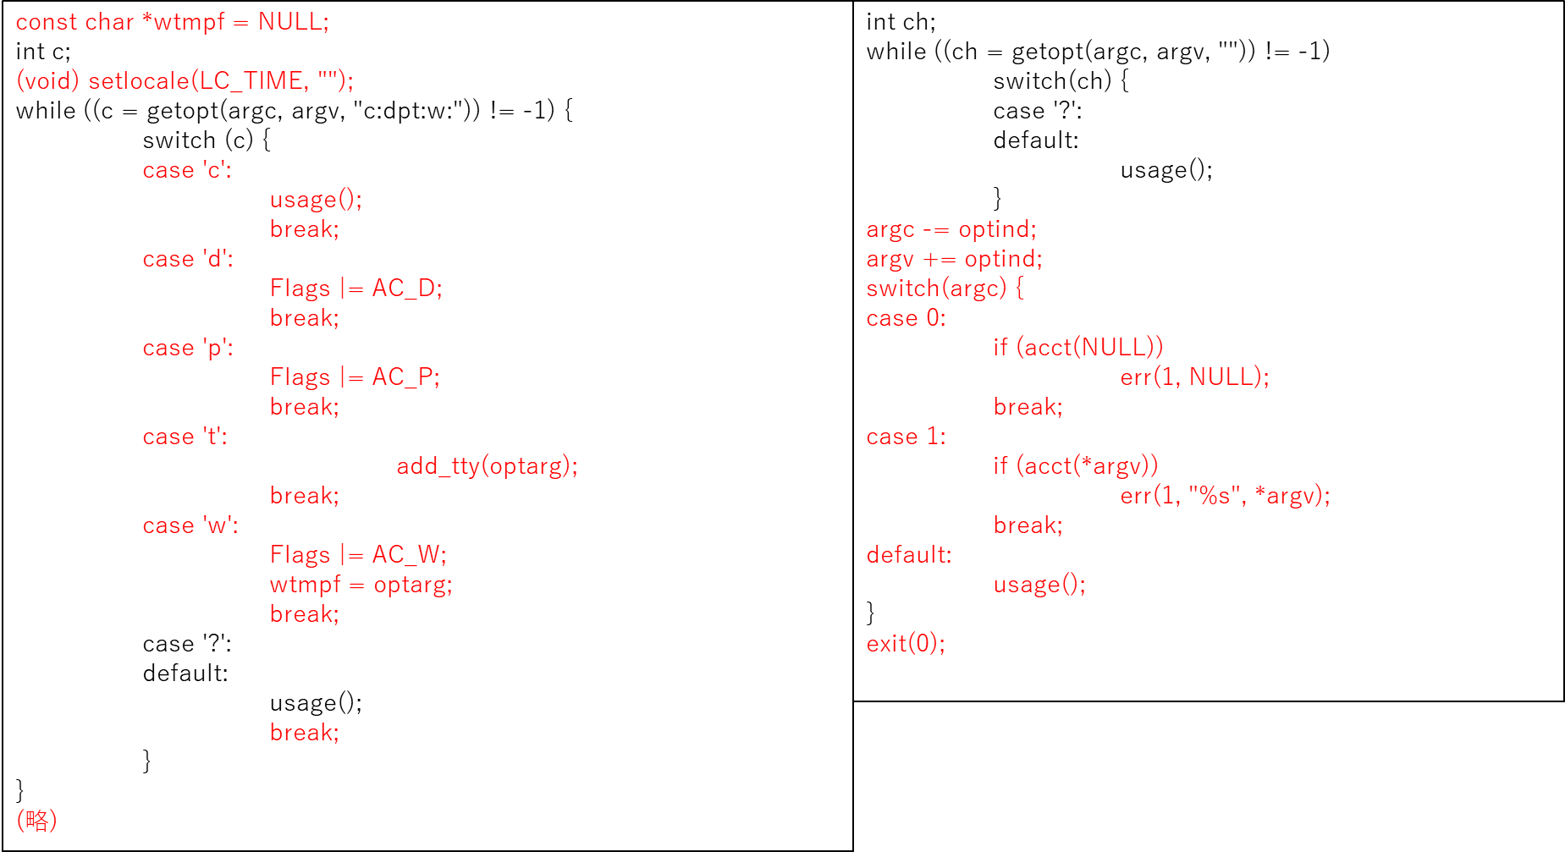
コード例(FreeBSD)

Slide 42
特徴ベクトル作成：BoW
コードブロック中の予約語と識別子をカウントして
特徴ベクトル化
  2字以下の変数名には意味がないとみなし，メタワードと して一括管理
名称 | 個数
boolean | 1
flag | 3
true | 1
if | 1
Word_2 | 2
false | 1
return | 1
{
boolean flag = true;
if ( x > y ) flag = false;
return flag;
}
( 1, 3, 1, 1, 2, 1, 1 )
メタワード
Notes:
構文解析

Slide 43
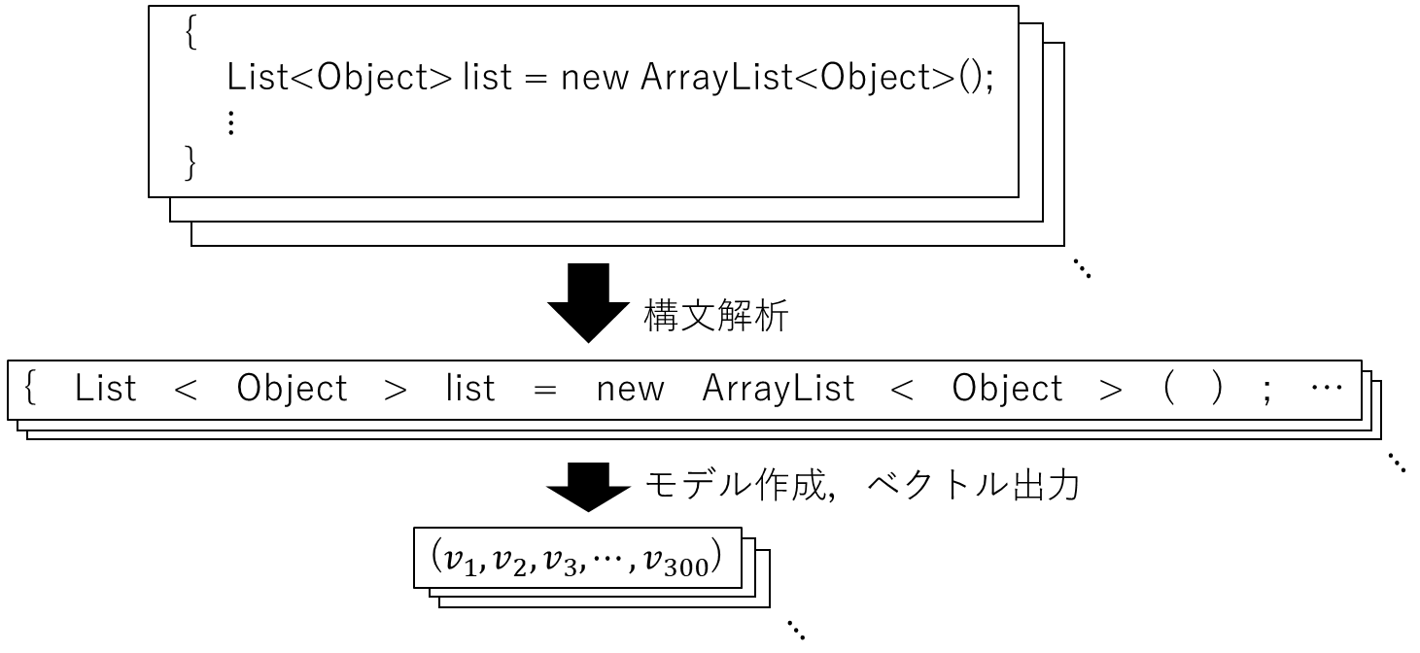
特徴ベクトル作成：doc2vec
教師なし学習に基づく文書のベクトル化手法
  リポジトリ内のコードブロックをトークン単位に分割
  トークン列を学習データとして与え，モデル作成
  作成したモデルを使用し，コードブロックの分散表現
  ベクトルを作成
Notes:
評価実験では，2つの手法が与える検索精度への影響を調べました

